Slide 1

void PassChain_IoT() {
PassChain.ino
Details.ino
/* Presentazione di Alberto Montefusco */
const char *corso = ‘IoT Security’;
const char *Prof = ‘Christiancarmine Esposito’;
const char *aa = ‘2022 - 2023’;
Presentation.begin(course, Prof, aa);
}
Arduino Language

Slide 2
Table Of ‘Contents’ {
01
02
03
PassChain.ino
Details.ino
Introduzione
/* Introduzione ai Password Manager e a PassChain */
Hardware
/* Sensori usati e descrizione del circuito finale */
Software
/* Libreria usate, comunicazione SSL, server Python */
04
Vulnerabilità_&_Sicurezza
}
/* Attacchi e Soluzioni Sicure */
Arduino Language

Slide 3
01 {
[Introduzione]
PassChain.ino
Details.ino
/* Cos’è un PassWord Manager
e il dispositivo PassChain */
}
Arduino Language

Slide 4
Password_Manager {
PassChain.ino
Details.ino
/* Cosa sono? */
Serial.println(‘Servizi online che permettono all’utente di salvare password’);
delay(100);
Serial.println(‘ e sincronizzarle su tutti i dispositivi personali’);
}
Arduino Language

Slide 5
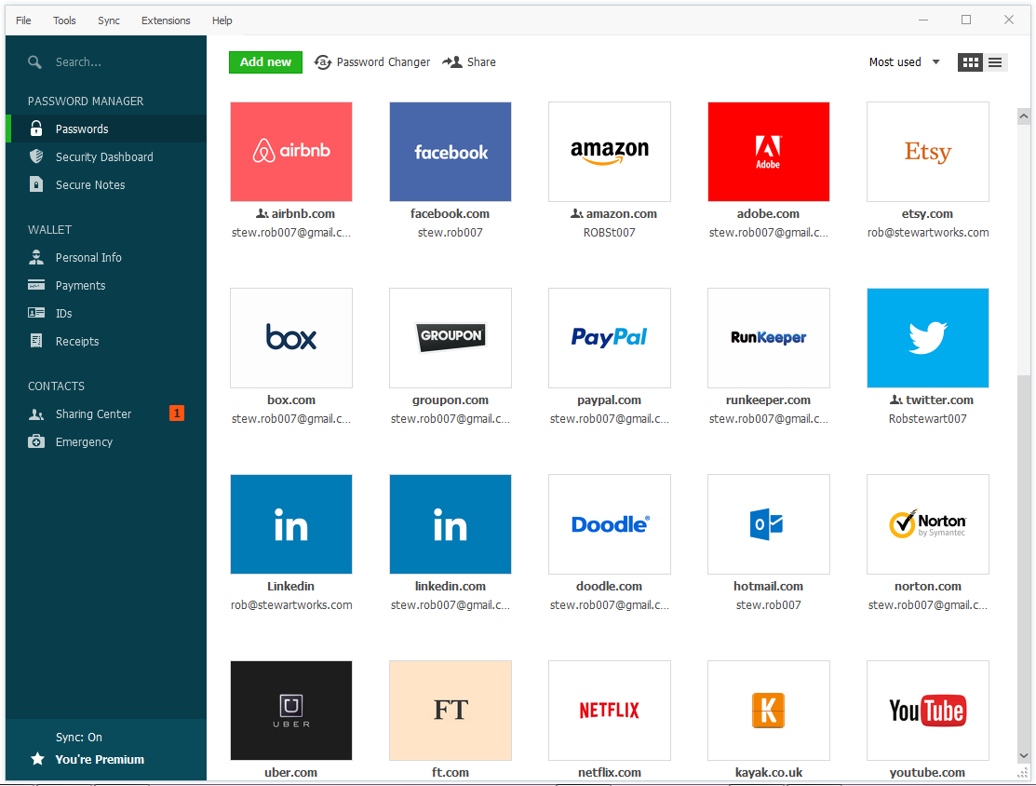
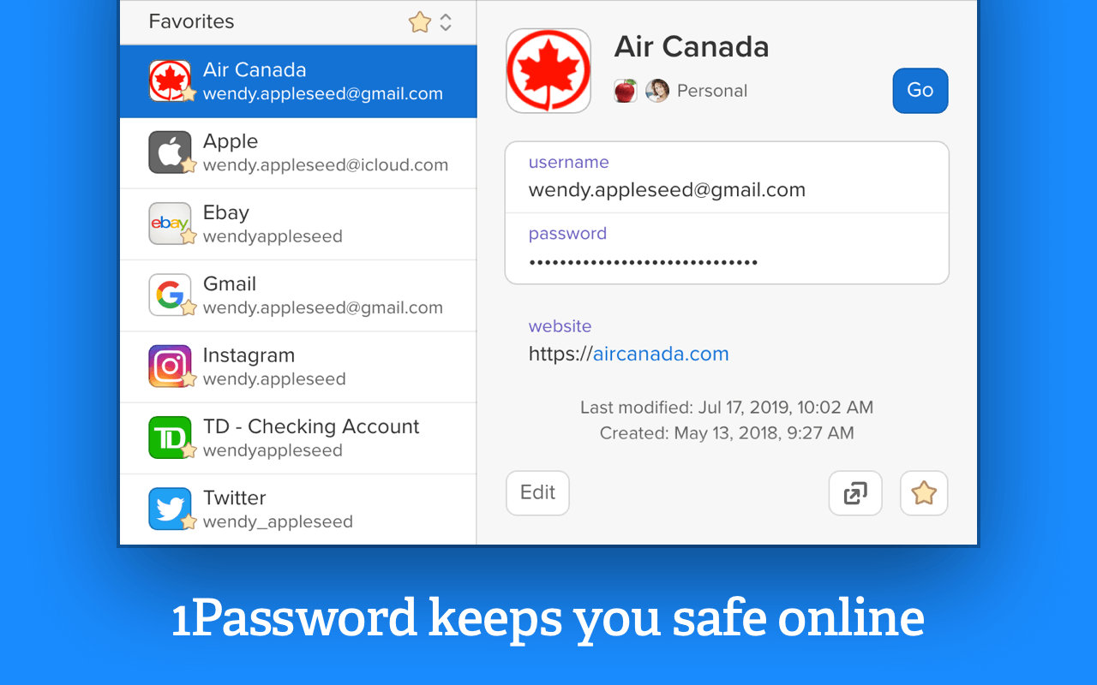
tft.pushImage (
PassChain.ino
Details.ino
Dashlane e 1Password sono i Password Manager più famosi
);
Arduino Language
Notes:
Tra I password manager più famosi abbiamo Dashline e 1Password

Slide 6
Serial.println (‘Vantaggi: ‘ +
PassChain.ino
Details.ino
Step 01
Le Apps sono disponibili per tutte le piattaforme
Step 02
Alcune estensioni Browser permettono di inserire le password automaticamente
Step 03
Le password sono sincronizzate su tutti i dispositivi
Step 04
Accesso veloce
);
Arduino Language

Slide 7
Serial.println (‘Svantaggi: ‘ +
PassChain.ino
Details.ino
Step 01
I servizi online e cloud possono essere violati anche da remoto
Step 02
Installare un'applicazione o un'estensione su ciascuno dei propri dispositivi personali
Step 03
Meno pratico quando si usano dispositivi non personali
Step 04
Sigle Point of Failure perché l'accesso a tutte le tue password è protetto da un'unica password sicura
);
Arduino Language

Slide 8



PassChain_IoT {
PassChain.ino
Details.ino
/* Cos’è PassChain? */
Serial.println(‘PassChain è un dispositivo IoT con l’obbietivo di facilitare l'utente durante l’autenticazione digitale’);
delay(100);
Serial.println(‘ma anche di garantire la loro sicurezza attraverso la sua funzione di password manager’);
Bluetooth
Autenticazione
< Connessione ad altri dispositivi tramite Bluetooth >
< Ogni operazione è compiuta tramite autenticazione con Fingerprint >
Crittografia
Comunicazione SSL
}
< Tutti i dati sono cifrati con lo schema AES 128 bit – GCM >
< SSL garantisce una comunicazione sicura con il server python >
Arduino Language

Slide 9
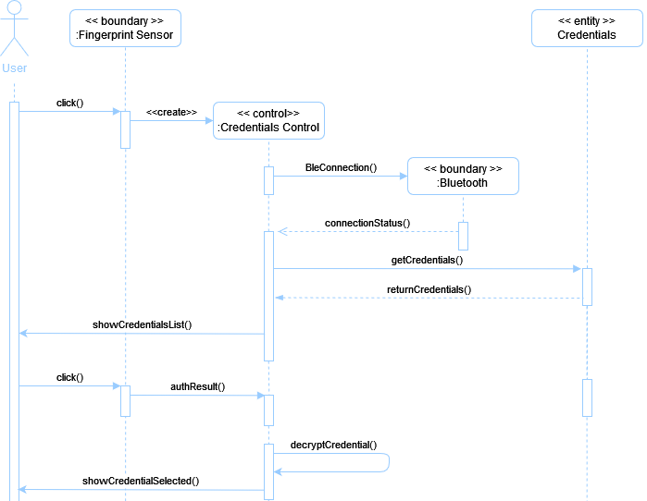
SD_Send_Credential {
PassChain.ino
Details.ino
}
Arduino Language

Slide 10
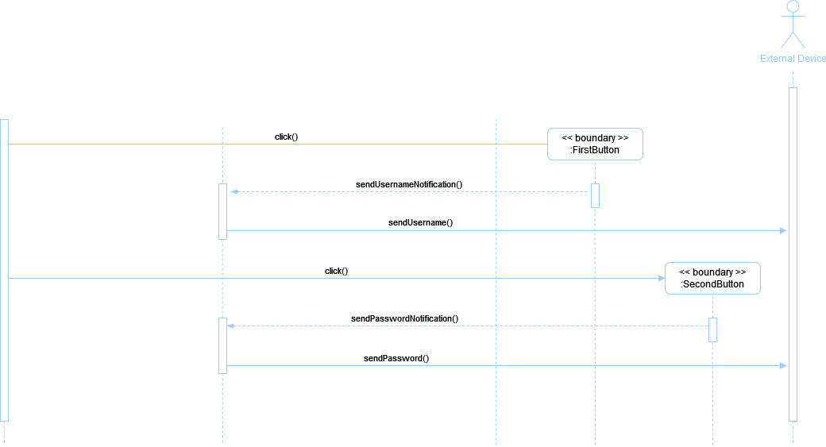
SD_Send_Credential {
PassChain.ino
Details.ino
}
Arduino Language

Slide 11
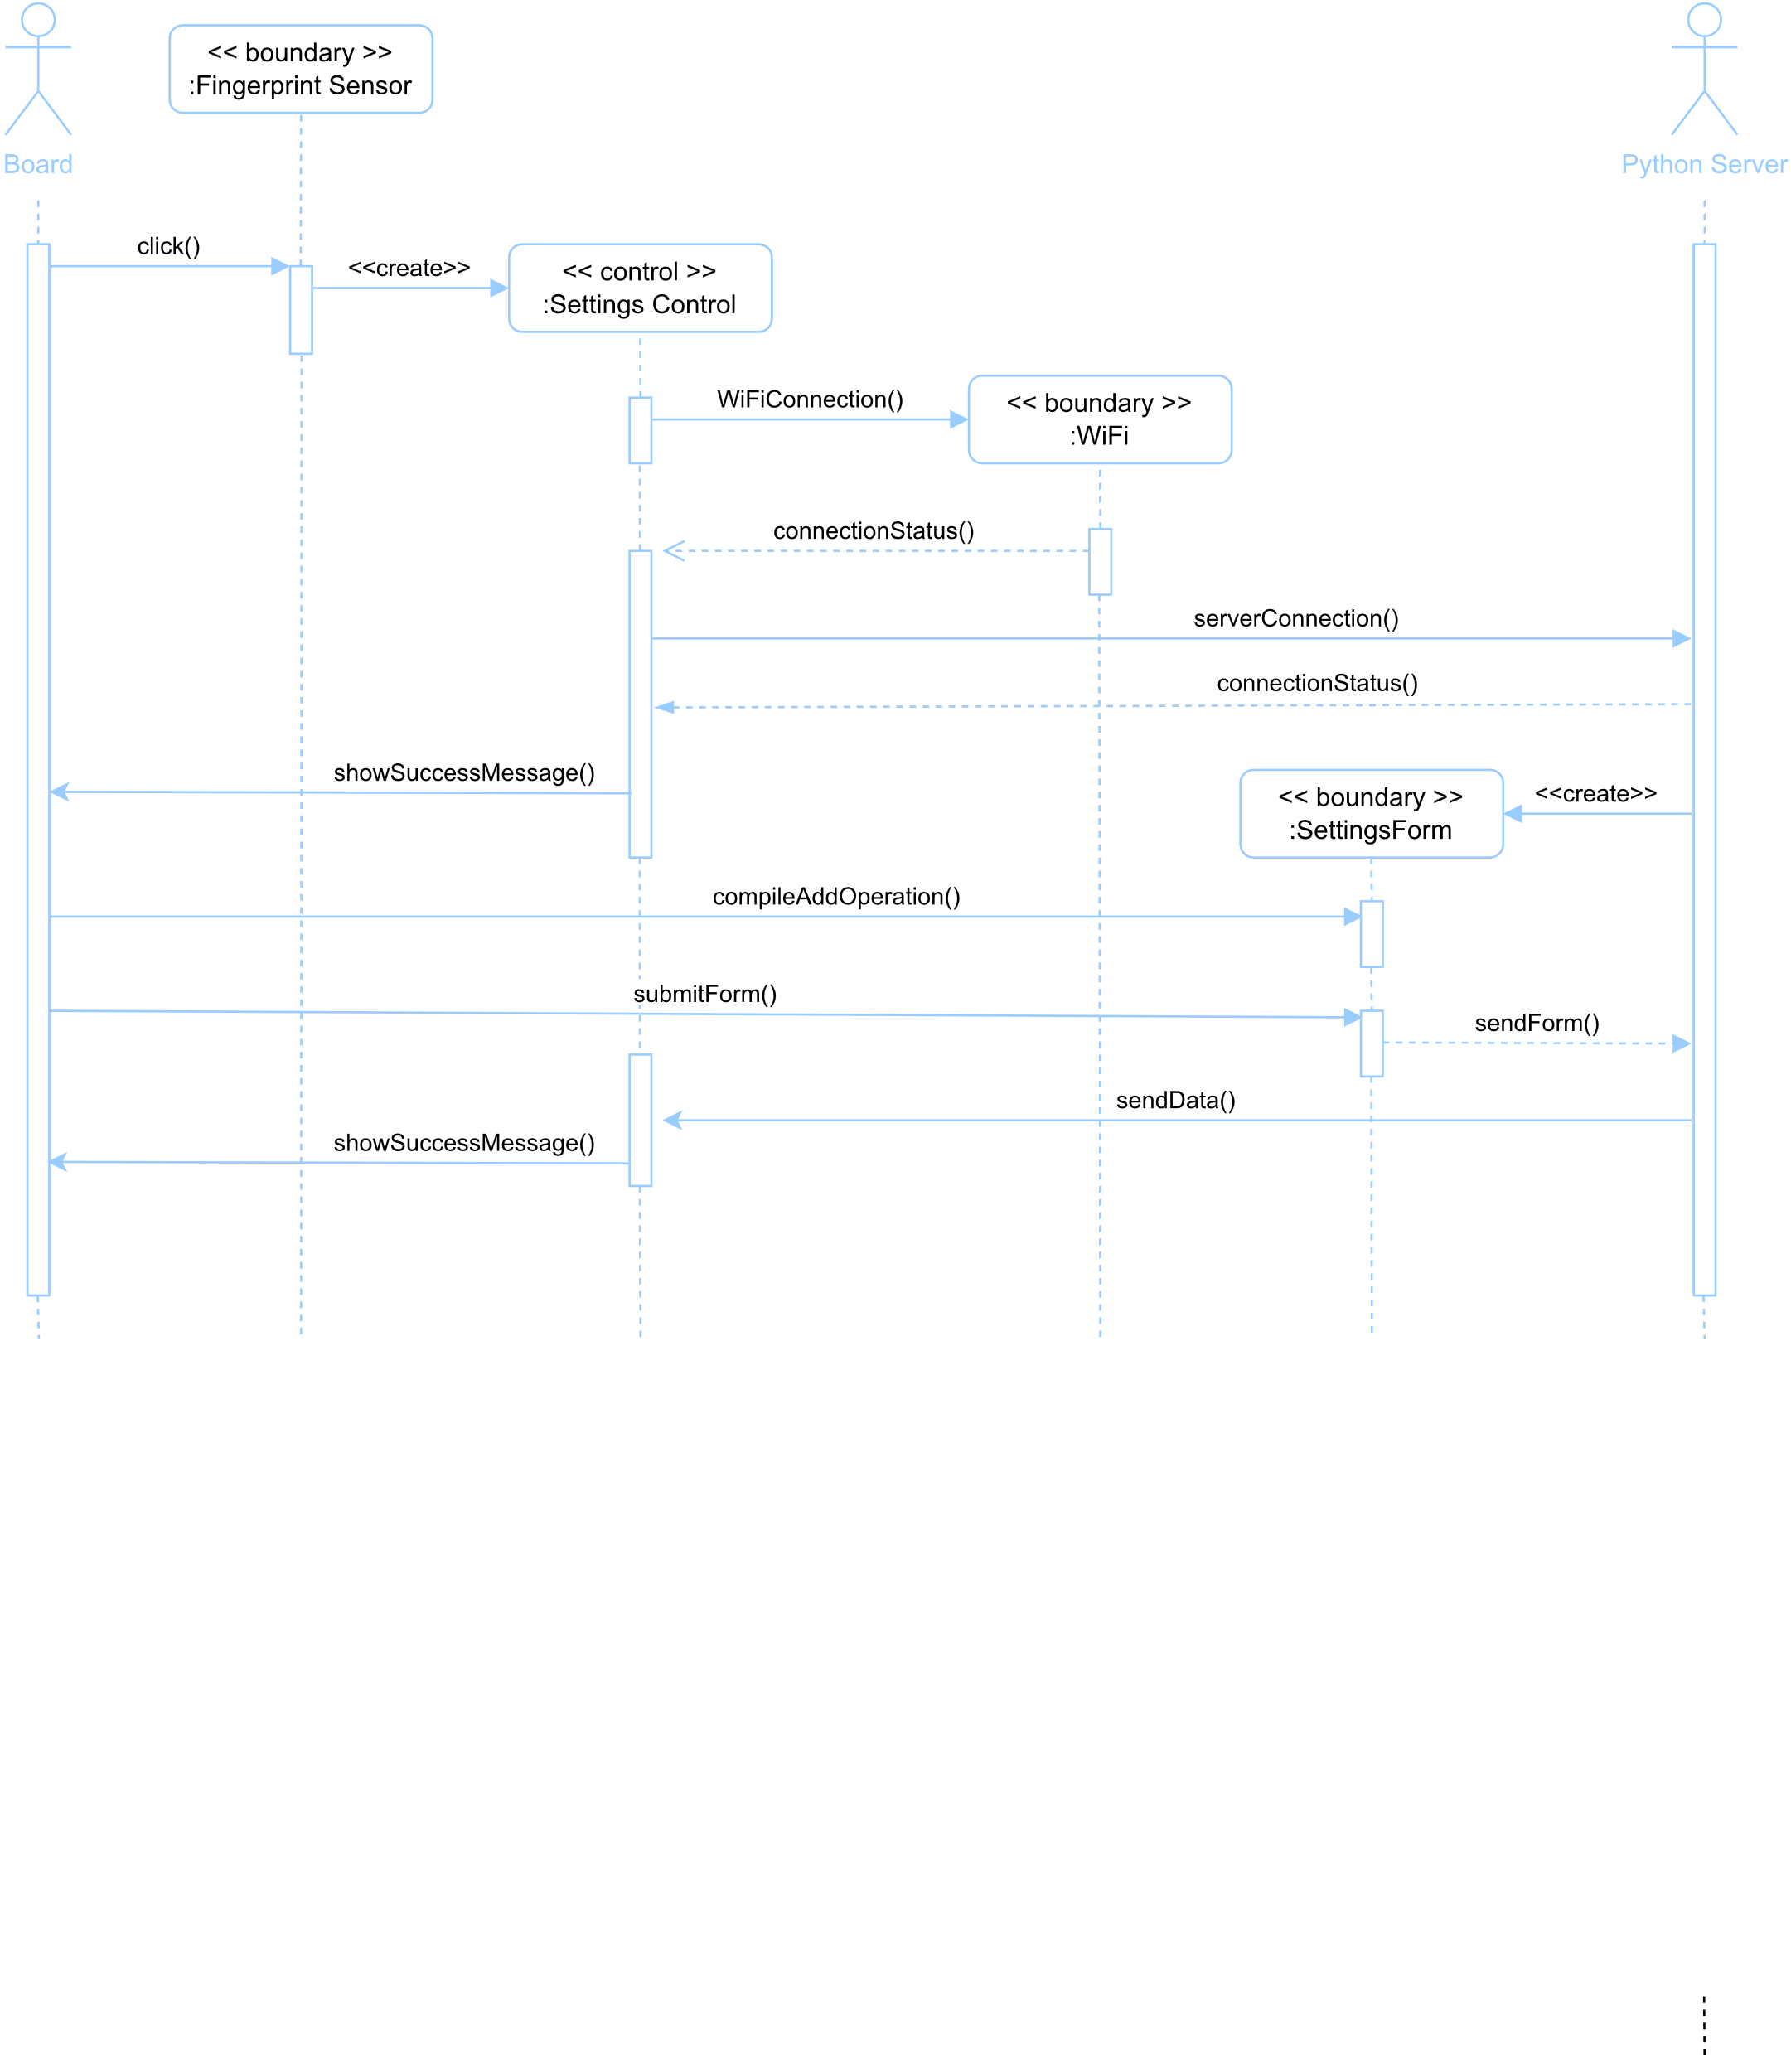
SD_Server_Operation {
PassChain.ino
Details.ino
}
Arduino Language

Slide 12
02 {
[Hardware]
PassChain.ino
Details.ino
/* Lora TTgo Esp32 16 Mb,
Fingerprint, Battery */
}
Arduino Language
Notes:
Now we can see the Hardware used

Slide 13
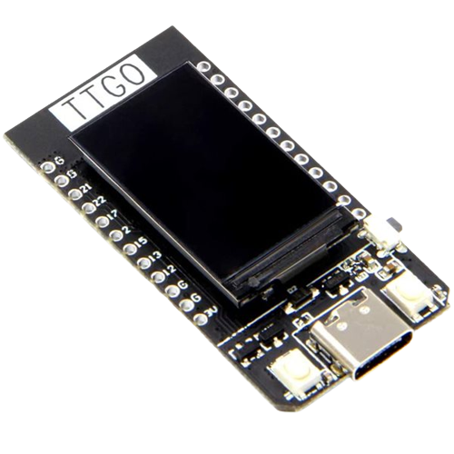
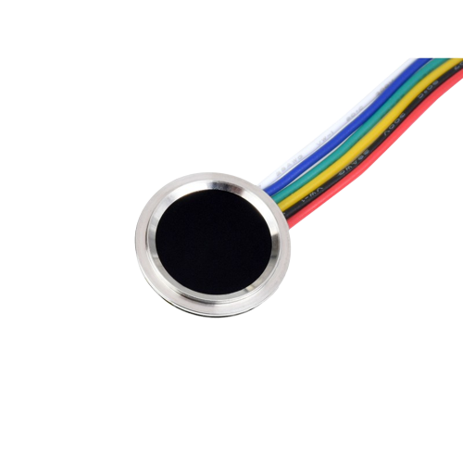
void Lora_TTgo_Esp32 () {
PassChain.ino
Details.ino
< La scheda ha un display OLED integrato da 0,96'', due pulsanti programmabili e uno per il riavvio, un connettore di alimentazione per le batterie e una porta di tipo C per il collegamento del dispositivo e l'alimentazione della scheda stessa. Ha una memoria di 16 Mb con SPIFFS come file system >
}
void Fingerprint () {
< Il sensore di impronte digitali consente di autenticare l'utente garantendone l'unicità. Il sensore può memorizzare 126 impronte digitali: una di queste serve per tornare indietro nelle impostazioni >
}
Arduino Language

Slide 14

void Lora_Ttgo_Esp32 () {
PassChain.ino
Details.ino
< La batteria LiPo da 500 mAh e 3,7 V consente di avere un dispositivo portatile e indipendente >
}
void show_circuit (Board esp32, Sensor fingerprint, Sensor battery) {
Circuit circuit = new Circuit(Esp32, fingerprint, battery);
tft.pushImage(circuit.show());
}
Arduino Language

Slide 15
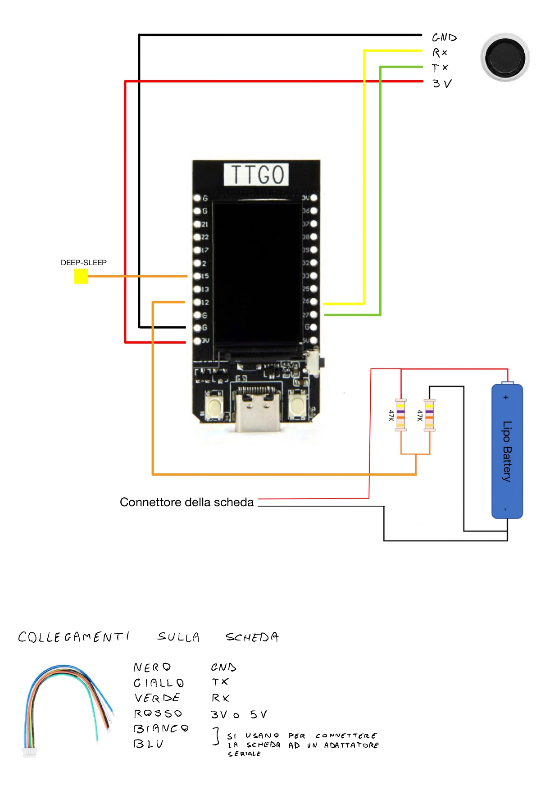
tft.pushImage (
PassChain.ino
Details.ino
GPIO 15: placca metallica per riattivare la board quando entra in modalità deep_sleep
GPIO 12: circuito della batteria
);
Arduino Language
Notes:
Sul GPIO 15 è collegata una placca metallica per riattivare il dispositivo quando entra in modalità deep sleep dopo un certo intervallo di tempo.
Sul GPIO 12 è collegata la batteria, in particolare il circuito è composto da due resistenze da 47K, in quanto la scheda ha una tensione compresa tra 2.3V - 3.6V. Le linee rossa e nera sono collegate al retro della scheda: qui c'è un connettore che collega la batteria alla scheda

Slide 16
tft.pushImage (
PassChain.ino
Details.ino
G: connnessione con GND
La line rossa è collegata alla 3V
GPIO 26: TX della scheda
GPIO 27: RX della scheda
);
Arduino Language
Notes:
Ora vediamo il collegamento del sensore del fingerprint:
G è la connessione con GND (linea nera);
la linea rossa è la connessione con 3V;
GPIO 26 (linea gialla) è TX sulla scheda (RX sul dito);
GPIO 27 (linea verde) è RX sulla scheda (TX sul dito);
La linea blu e bianca dell'impronta digitale servono per collegarla ad un’adattatore seriale ma in questo caso non vengono utilizzate.

Slide 17
03 {
[Software]
PassChain.ino
Details.ino
/* Librerie usate, comunicazione SSL,
server Python */
}
Arduino Language

Slide 18
Libraries_used(bool external) {
< TFT_eSPI.h >
< SD.h >
PassChain.ino
Details.ino
if (!external) { /* dettagli librerie Arduino */
Libreria Arduino usata per scrivere
testo o visualizzare immagini sul
display OLED.
Libreria Arduino per leggere e scrivere
in memoria. Il file system usato è
SPIFFS.
Libreria Arduino usata per gestire i
file JSON, nei quali sono memorizzate
le credenziali utente e dell’Hotspot
< ArduinoJson.h >
Arduino Language

Slide 19
< WiFiClientSecure.h >
< BleKeyboard.h >
PassChain.ino
Details.ino
Libreria Arduino usata per creare e
fare il setup della comunicazione SSL
Cifratura e decifratura dei dati con lo
schema AES - 128 bit GCM mode
< mbedtls/gcm.h >
} else { /* dettagli delle librerie esterne */
Simulare una tastiera virtuale e
inviare i messaggi tramite Bluetooth
Gestione delle impronte digitali
< Adafruit_Fingerprint.h >
}
}
Arduino Language

Slide 20




SSL_Communication {
PassChain.ino
Details.ino
/***********************************************************************
* Ho creato una comunicazione sicura tra l’Esp32 e il dispositivo *
* esterno che funge da server per fare il setup dei dati. *
***********************************************************************/
Creazione Certificati
Salvataggio Certificati
< Certificati CA, client e chiave associata del client >
< I certificati sono salvati nel codice Arduino e inviati al server >
Start Server Python
Recezione dati
< Caricamento del certificato del server e verifica di esso e del certificato client >
< Il server crea una socket e riceve i dati dall’ESP32 >
}
Arduino Language
Notes:
La comunicazione SSL consente una comunicazione sicura tra due dispositivi. In questo caso, creo una comunicazione sicura tra l’Esp32 e il dispositivo esterno che funge da server per fare il setup dei dati.
I primi passi sono la creazione dei certificati CA, client e server con le relative chiavi (io ho usato openssl, in particolare rsa 2048 bit);
Il secondo passo è memorizzare il CA, client e la sua chiave nel codice Arduino e quindi inviare il certificato client al server per verificarlo.
Il server python carica il certificato del server e lo verifica.
Il server crea una socket su una porta specifica e si prepara a ricevere dati da Esp32.

Slide 21
Server_Python {
PassChain.ino
Details.ino
/***********************************************************************
* Permette di effettuare il setup della scheda. Le operazioni *
* riguardano: aggiunta, modifica ed eliminazione delle credenziali, *
* setup del fingerprint, setup credenziali dell'hotspot *
***********************************************************************/
Start server
Operazioni CRUD
< Stringa di benvenuto, numero di fingerprint, JSON con le credenziali >
< Per il setup Esp32, possiamo eseguire operazioni CRUD sui dati >
Setup Fingerprints
Setup Hotspot
< Il Server verifica se ci
sono almeno 2 FP:
- conferma delle operazioni
- tasto per tornare indietro >
< Il Server può modificare l’SSID e la password dell’hotspot >
}
Arduino Language

Slide 22
04 {
[Vulnerabilità & Sicurezza]
PassChain.ino
Details.ino
/* Attacchi e
Soluzioni Sicure */
}
Arduino Language

Slide 23
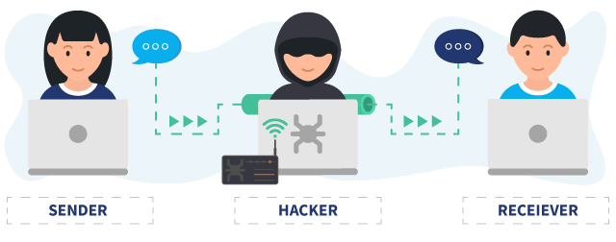
void MITM_attack (Adv, Alice, Bob) {
PassChain.ino
Details.ino
PassChain.ino
Details.ino
/*********************************************************************
* PassChain è vulnerabile all'attacco MITM su Bluetooth perché *
* manca l'autenticazione tra i due dispositivi. Una soluzione è *
* utilizzare BLE v4.2 BR/EDR utilizzando la crittografia basata su *
* ECDH e utilizzando il modello di binding di confronto numerico *
* per l'autenticazione *
*********************************************************************/
< Questa soluzione non è forte perchè la v4.2 fino alla 5.0 soffrono di una vulnerabilità chiamata "BLURtooth" che sfrutta il CTDK >
< Questo debolezza è stata risolta dal
Protocollo GATT, disponibile nelle ultime
versioni dei dispositivi dotati di BLE >
}
Arduino Language
Notes:
Questa soluzione non è forte perché dalla v4.2 a 5.0 hanno una vulnerabilità chiamata "BLURtooth" che sfrutta CTDK (Cross-Transport Key Derivation). Questo componente gestisce due diversi set di chiavi di autenticazione per garantire che le relative chiavi siano sempre pronte all'uso, delegando i dispositivi a decidere in fase di pairing quale versione dello standard utilizzare con il rispettivo gruppo di chiavi. L'attacco compromette il processo CTKD sovrascrivendo le chiavi di autenticazione o declassandole ad un livello inferiore per sfruttare un protocollo di crittografia meno robusto.

Slide 24
void Exploit_FP (memory) {
PassChain.ino
Details.ino
PassChain.ino
Details.ino
/*******************************************************************
* PassChain usa il Fingerprint per autenticare l’utente quando *
* esegue un’operazione. *
*******************************************************************/
< La vulnerabilità consiste nello sfruttare la comunicazione UART perchè il sensore usa il Seriale TTL per comunicare. Ad esempio, possiamo usare Attify Badge per emulare una connessione seriale ed accedere al dispositivo target >
< Una soluzione è di isolare PassChain da questi
dispositivi, in particolare, l’utente non deve lasciare
incustodita la board >
}
Arduino Language

Slide 25
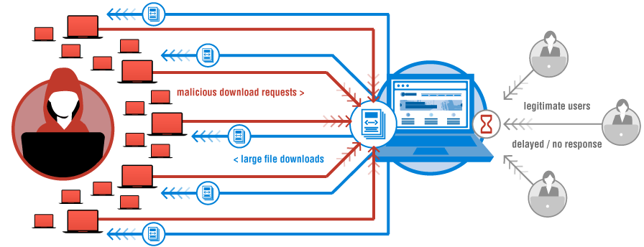
void DoS_attack (resources) {
PassChain.ino
Details.ino
PassChain.ino
Details.ino
/*******************************************************************
* L’utente può eseguire il setup di PassChain connettendo il *
* dispositivo al server Python. *
*******************************************************************/
< Un malintenzionato può eseguire un attacco DoS esaurendo le risorse dell’host che sta eseguendo il server e interrompendo i servizi dell’host connesso alla rete >
< In questo modo l’utente non
può connettersi al server ed
eseguire il setup della scheda >
}
Arduino Language

Slide 26
void Security_Solution (crypto, SSL) {
Tag AES_128 (plainText, key, IV);
void SSL (certs);
PassChain.ino
Details.ino
< Le soluzioni sicure adottate sono l’uso della crittografia e della cominicazione SSL >
I dati sono salvati sul dispositivo
cifrati usando lo schema AES-128 bit con
la modalità GCM
I dati sono inviati dal server Python
all’Esp32 in chiaro perchè la
comunicazione è realizzata con SSL
garantendo autenticazione, integrità e
riservatezza
}
Arduino Language

Slide 27
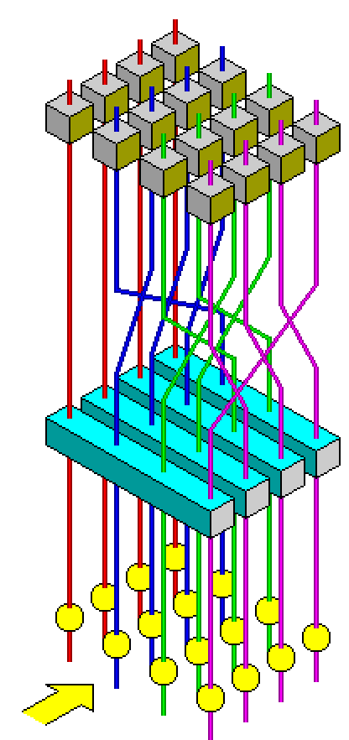
Tag AES_128 (plainText, key, IV) {
PassChain.ino
Details.ino
/*********************************************************************
* AES-GCM è un cifrario a blocchi che garantisce autenticazione, *
* confidenzialità e integrità. *
*********************************************************************/
< Abbiamo 4 input:
Secret key (128-bit);
IV (96-bit);
Plaintext;
Optional addition authenticated data (AAD) >
}
Arduino Language

Slide 28

Tag AES_128 (plainText, key, IV) {
PassChain.ino
Details.ino
/**********************************************************************
* La chiave deve essere generate casualmente, ad esempio utilizzando *
* I PUFs in Esp32. *
**********************************************************************/
< Ciò è utile perché un PUF viene utilizzato per creare chiavi che vengono generate su richiesta e cancellate una volta utilizzate. La chiave PUF non esiste in forma digitale all'interno del circuito integrato ed è derivata e prodotta su richiesta sfruttando le caratteristiche fisiche degli elementi del circuito >
< Nel nostro caso abbiamo una chiave di test
salvata hard-coded nel codice Arduino >
}
Arduino Language
Notes:
Qualsiasi tentativo di scoprire la chiave PUF tramite micro-sondaggio o altre tecniche invasive interromperà i circuiti utilizzati per costruire la chiave PUF e renderà inutile l'output.

Slide 29
Tag AES_128 (plainText, key, IV) {
PassChain.ino
Details.ino
/******************************************************************
* Gli IV sono generati randomicamente sfruttando RGN Hardware *
* dell’Esp32. *
******************************************************************/
< La funzione esp_random() produce dei TRN solo se il Wi-Fi o il Bluetooth sono attivi. La funzione ritorna un intero di 32 bit, in questo modo la stringa IV è costruita in append generando altri TRN per produrre in output una stringa di 96 bit >
IV
< Ogni credenziale ha il suo IV salvato in chiaro
e l’IV associato cambia ad ogni cifratura della
stessa credenziale >
}
Arduino Language
Notes:
L'AAD non viene utilizzato ma confronto il TAG di cifratura con il TAG di decifratura per verificare che l'intera stringa sia cifrata senza troncamenti.

Slide 30
Serial.println (‘Vantaggi AES: ‘ +
PassChain.ino
Details.ino
Step 01
Algoritmo veloce
Step 02
La chiave può essere lunga 128 – 192 – 296 bit non permettendo attacchi di brute force
Step 03
La taglia di ogni blocco è di 128 bit
Step 04
La modalità GCM garantisce autenticazione, riservatezza e integrità
);
Arduino Language

Slide 31
Serial.println (‘Svantaggi AES: ‘ +
PassChain.ino
Details.ino
Step 01
Se il nonce viene riutilizzato le proprietà di riservatezza e integrità saranno violate
Step 02
Tag corti producono messaggi fasulli
Step 03
Le implementazioni GCM sono vulnerabili ai timing attacks
Step 04
GCM è vulnerabile ai cycling attacks
);
Arduino Language
Notes:
Se lo stesso nonce viene utilizzato due volte, un avversario può facilmente creare testi cifrati contraffatti.
I tag brevi producono messaggi contraffatti. Ad esempio, se il tag è di 32 bit, dopo 2^16 tentativi di contraffazione e 2^16 crittografie di testi in chiaro scelti, è possibile produrre un testo cifrato contraffatto.
Le implementazioni GCM sono vulnerabili agli attacchi di temporizzazione se non utilizzano istruzioni AES speciali. La vulnerabilità rimane anche se l'AES stesso è implementato in tempo costante. Esistono implementazioni a tempo costante di GCM, ma sono piuttosto lente.

Slide 32

void SSL (certs) {
PassChain.ino
Details.ino
PassChain.ino
Details.ino
/*************************************************************************
* SSL è stato utilizzato per creare un canale sicuro durante lo scambio *
* di dati tra il server Python e la scheda. *
************************************************************************/
< SSL ci permette di autenticare PassChain utilizzando dei certificate. Prima che avvenga lo scambio di dati, il server controlla i certificati client e server >
< SSL è un protocollo pesante a causa della continua
cifratura e decifratura dei dati quando partono e
arrivano a destinazione e bisogna generare nuovi
certificati per ogni nuova scheda che si connette al
server >
}
Arduino Language

Slide 33
Serial.println (‘Vantaggi SSL: ‘ +
PassChain.ino
Details.ino
Il client utilizza la chiave pubblica del server per cifrare i dati; il server utilizza la chiave pubblica nel certificato client per decifrare i dati inviati dal client
Autenticazione
Integrità
SSL fornisce l'integrità dei dati calcolando un digest del messaggio
Riservatezza
SSL utilizza una combinazione di crittografia simmetrica e asimmetrica per garantire la riservatezza dei messaggi
);
Arduino Language
Notes:
Autenticazione: per l'autenticazione del server, il client utilizza la chiave pubblica del server per crittografare i dati. Il server può generare la chiave segreta solo se può decifrare quei dati con la chiave privata corretta. Per l'autenticazione client, il server utilizza la chiave pubblica nel certificato client per decrittografare i dati inviati dal client durante il passaggio 5 dell'handshake. Lo scambio di messaggi finiti conferma che l'autenticazione è completa. Se uno qualsiasi dei passaggi di autenticazione fallisce, l'handshake fallisce e la sessione termina.
Riservatezza: SSL utilizza una combinazione di crittografia simmetrica e asimmetrica per garantire la privacy dei messaggi. Durante l'handshake SSL, il client e il server SSL concordano un algoritmo di crittografia e una chiave segreta condivisa da utilizzare solo per una sessione. Tutti i messaggi trasmessi tra il client e il server SSL vengono crittografati utilizzando tale algoritmo e chiave, garantendo che il messaggio rimanga privato anche se viene intercettato.

Slide 34
void ringraziamenti () { Serial.println(‘Grazie ’); Serial.println(‘per l’attenzione’);
PassChain.ino
Details.ino
}
Arduino Language

